Slide 1


Выпускается с 2005 года
2 тома
283 вида животных и 343 вида растений

Slide 2
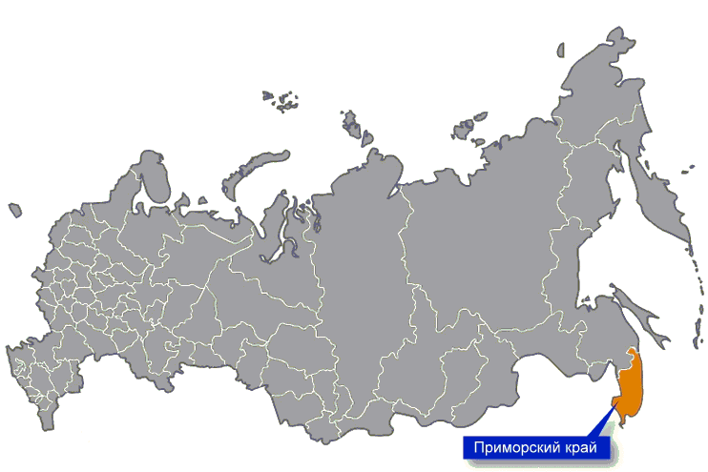
приморский край на карте России

Slide 3
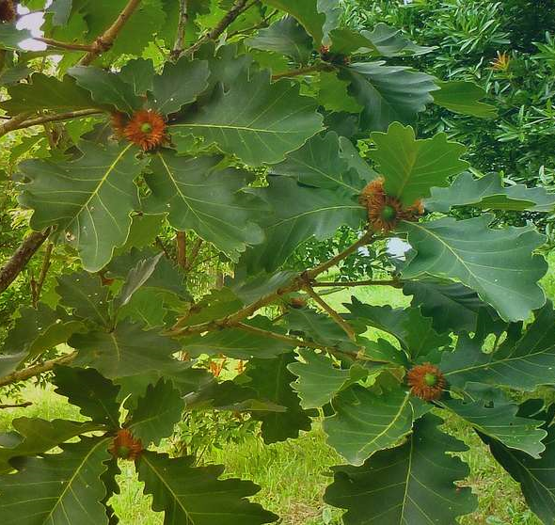
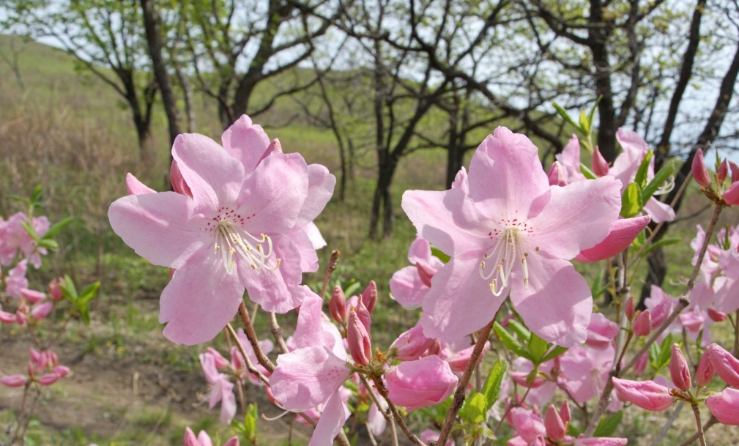
Растения красной книги приморья
дуб зубчатый
Семейство буковые
Редкий вид
рододендрон шлиппенбаха
Семейство вересковые
Редкий вид

Slide 4
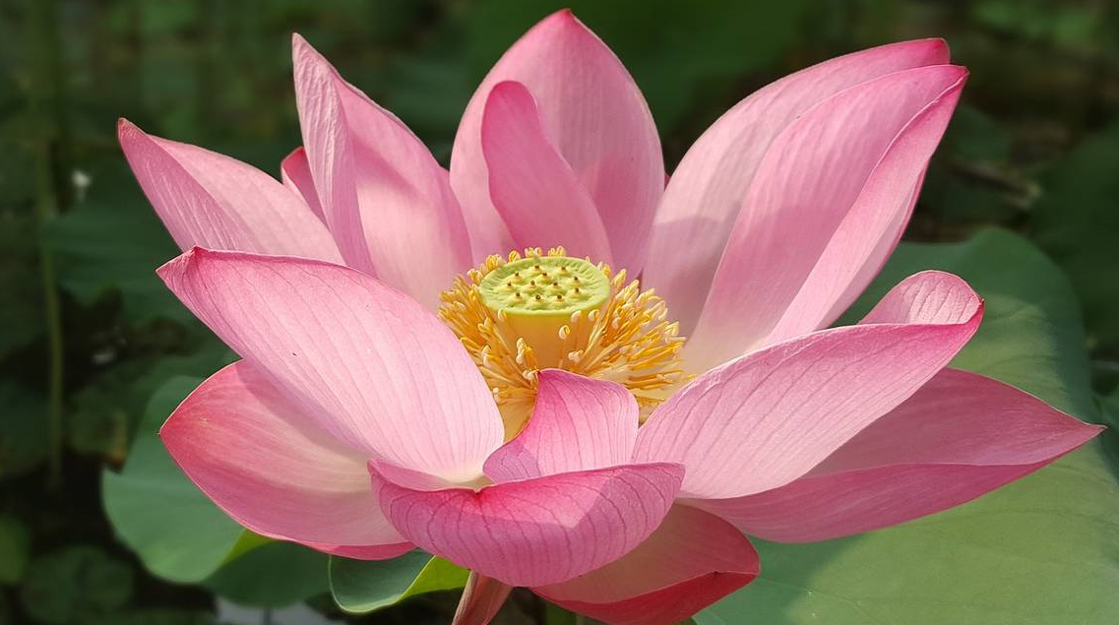
растения красной книги
лотос комарова
Семейство лотосовые
Редкий вид

Slide 5
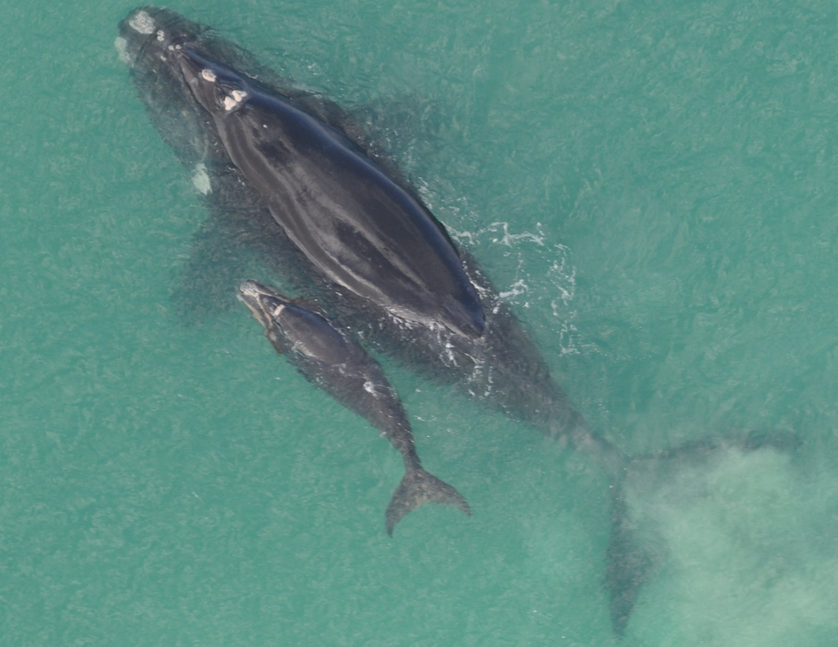
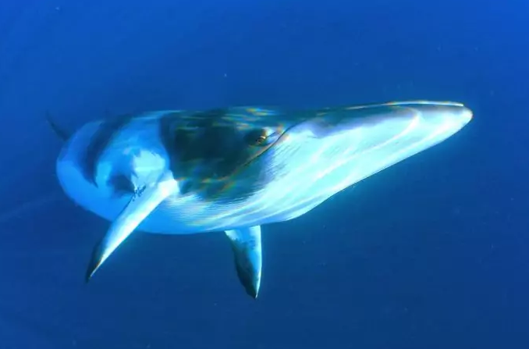
китообразные красной книги
голубой японский кит
Семейство гладких китов
Исчезающий Вид
финвал
Семейство полосатиковые
Редкий вид

Slide 6
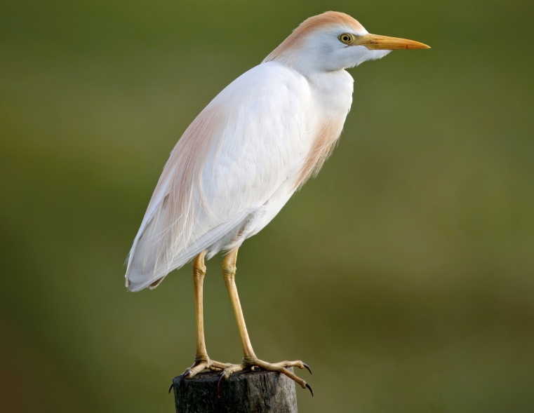
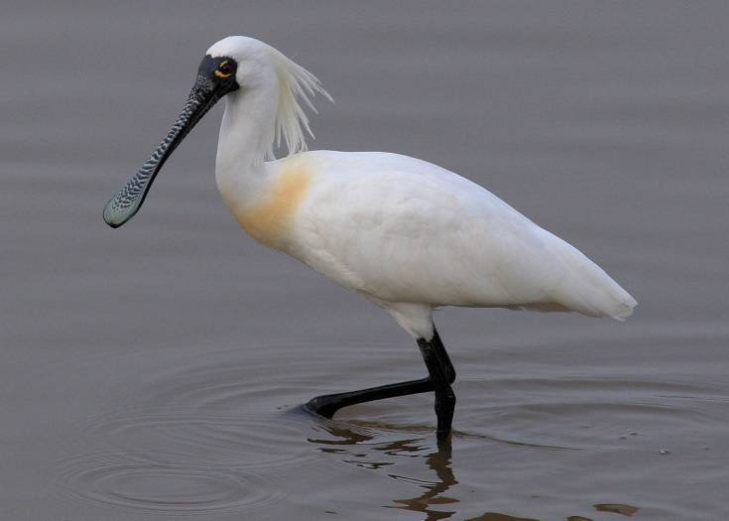
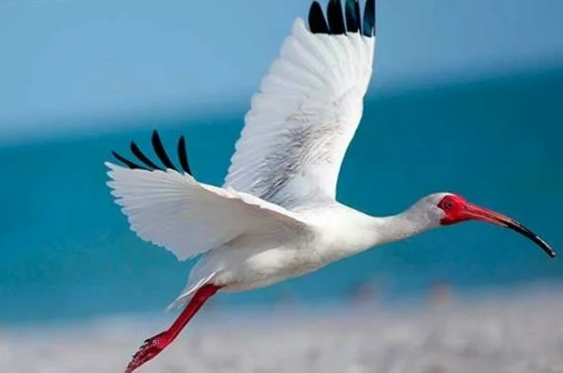
птицы красной книги
египетская цапля
колпица
красноногий ибис

Slide 7
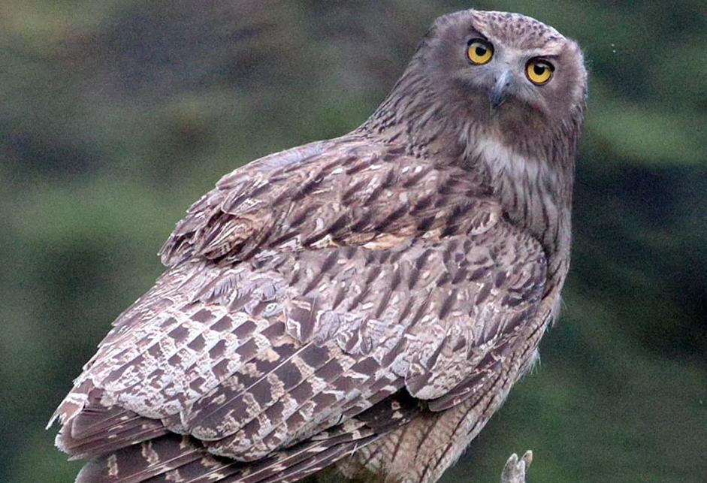
птицы красной книги
рыбный филин
Семейство совиные
Исчезающий Вид

Slide 8
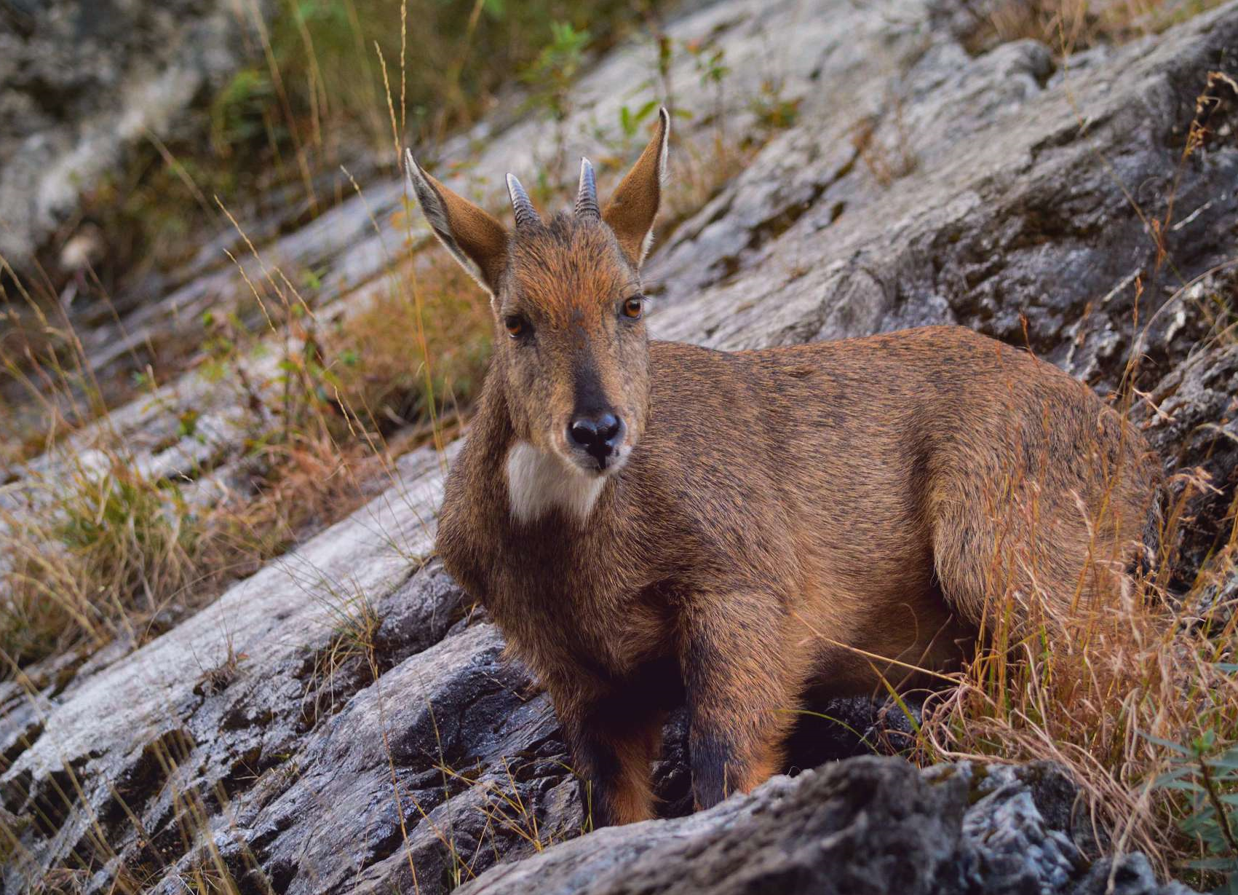
млекопитающие красной книги
амурский горал
Семейство полорогие
вымирающий вид

Slide 9
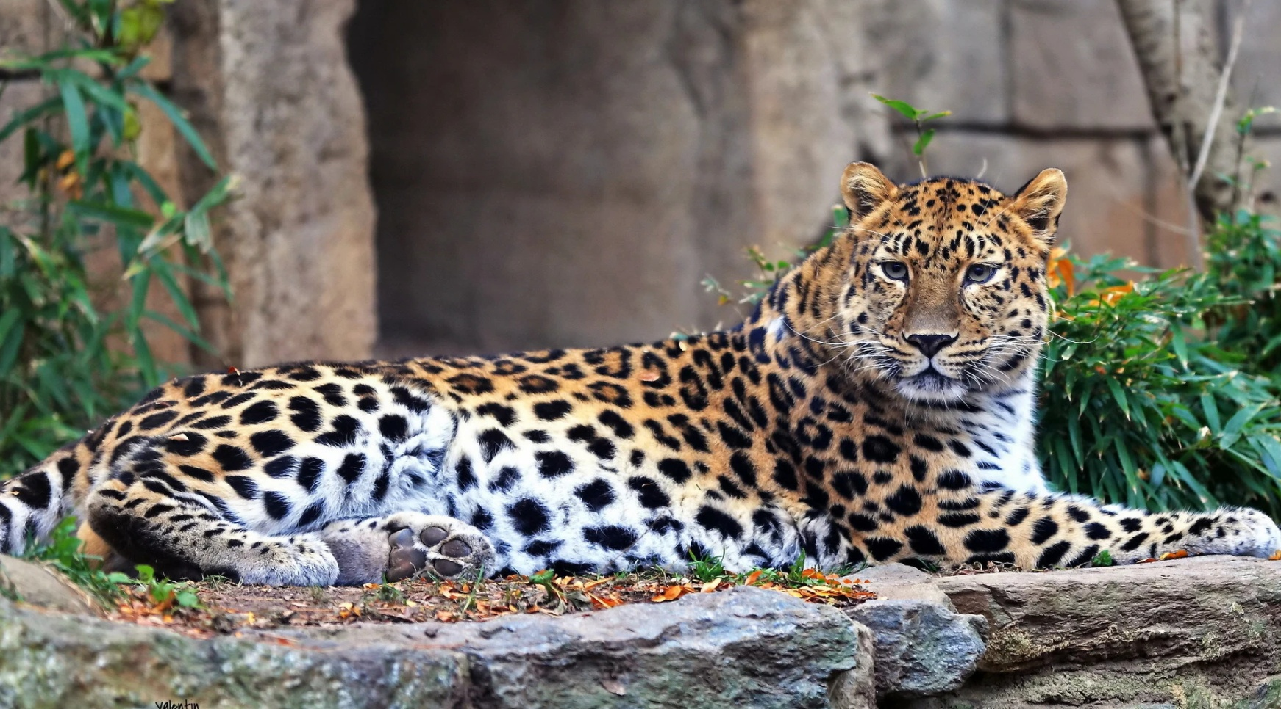
дальневосточный леопард семейство кошачьи вид на грани полного исчезновения

Slide 10
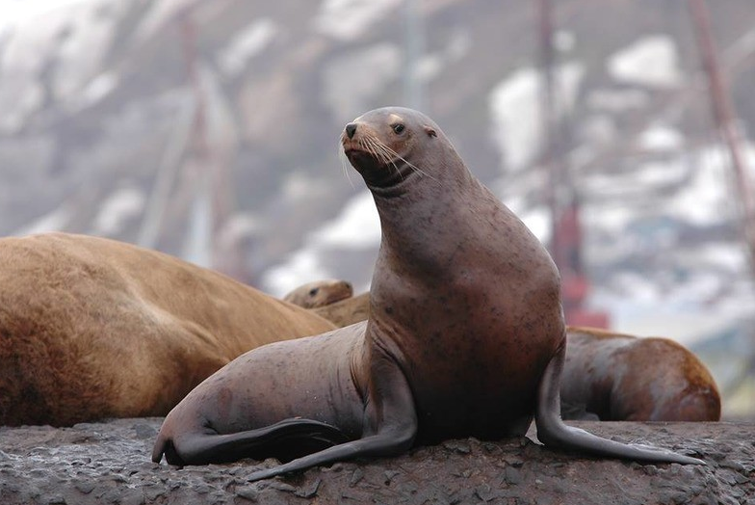
сивуч семейство ушастых тюленей вид на грани исчезновения

